Slide 2
Донецкие степи и терриконы

Slide 4
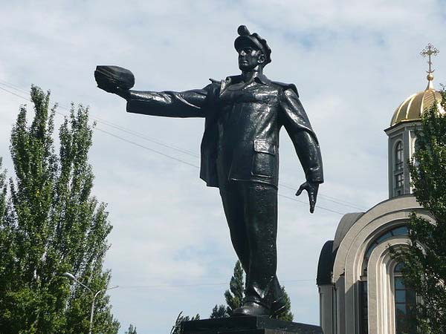
Таганская
Киевская

Slide 5
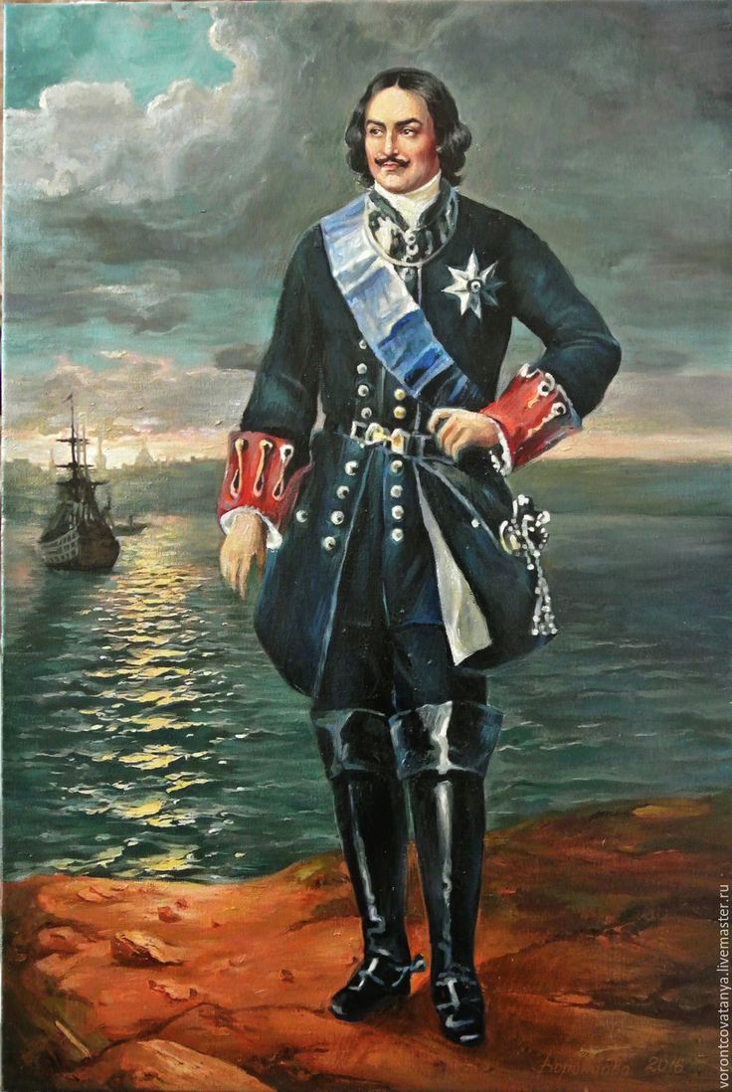
Петр І впервые увидел Донецкий уголь и дал ему название «Солнечный камень»

Slide 6
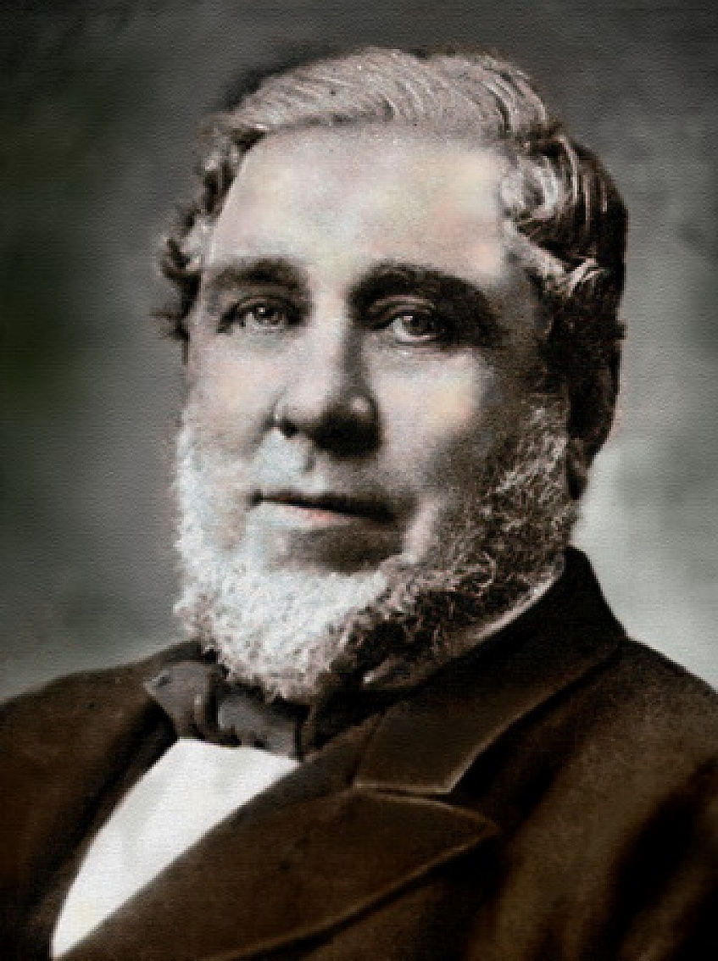
Джон Юз
начал строительство
завода, вокруг которого образовался рабочий поселок Юзовка

Slide 7
СТАРАЯ ЮЗОВКА

Slide 8
Известные герои шахтерского труда

Slide 9
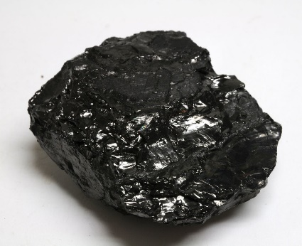
Шахтерский труд

Slide 10
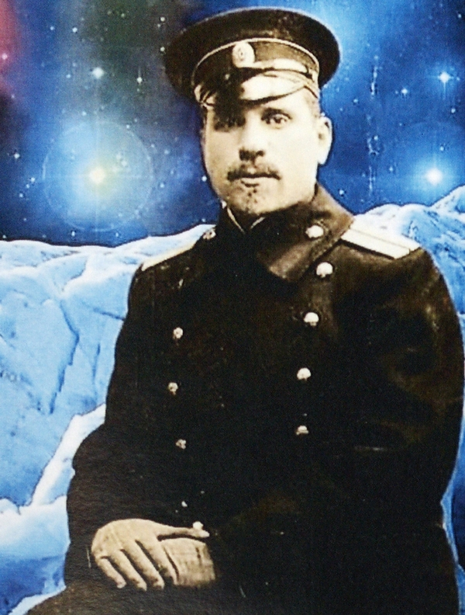
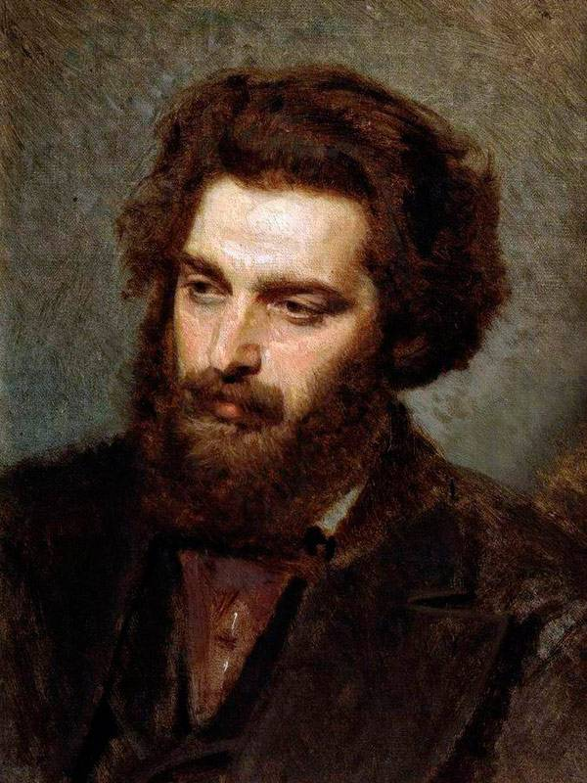
Георгий Седов
Люди, прославившие Донецк
Архип Иванович Куинджи
Notes:
шие

Slide 11
Георгий Береговой
Иосиф Кобзон

Slide 12
Сергей Сергеевич Прокофьев
Анатолий Соловьяненко

Slide 13
Александр Хонжонков Леонид Быков

Slide 14
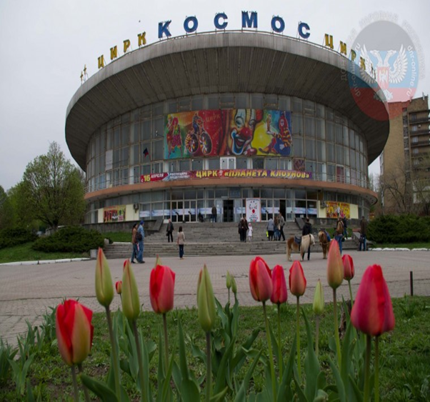
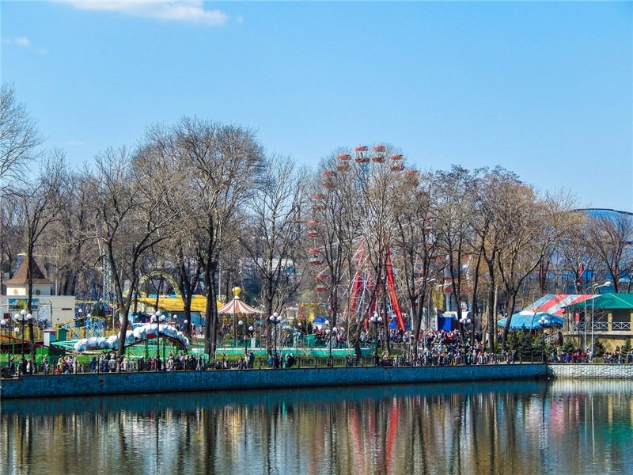
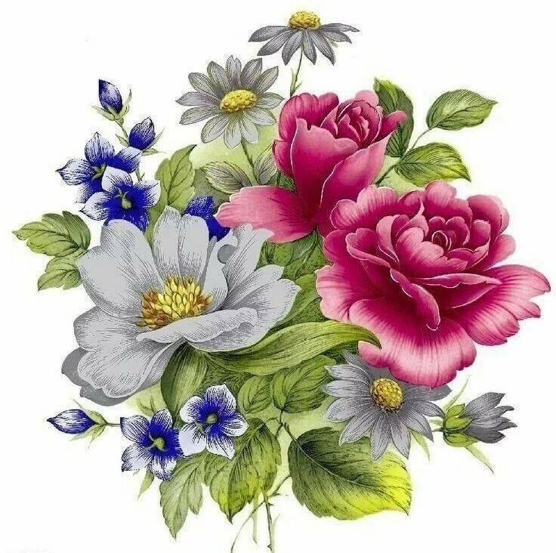
ЛЮБИМЫЕ МЕСТА ДОНЕЦКА

Slide 15
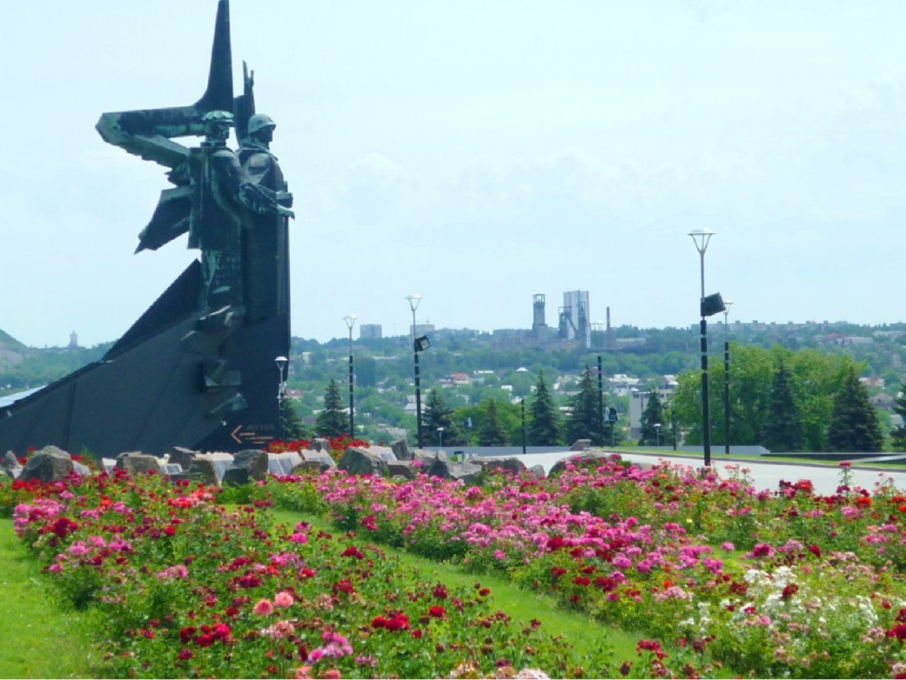
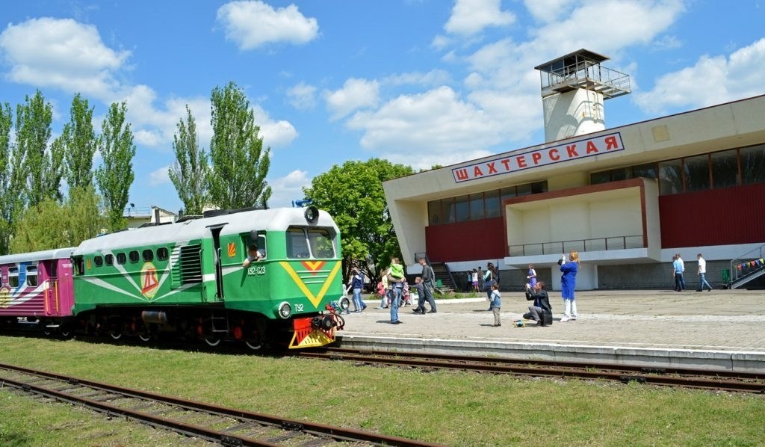
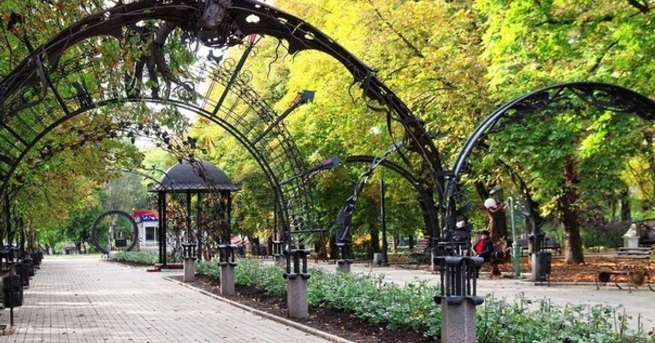
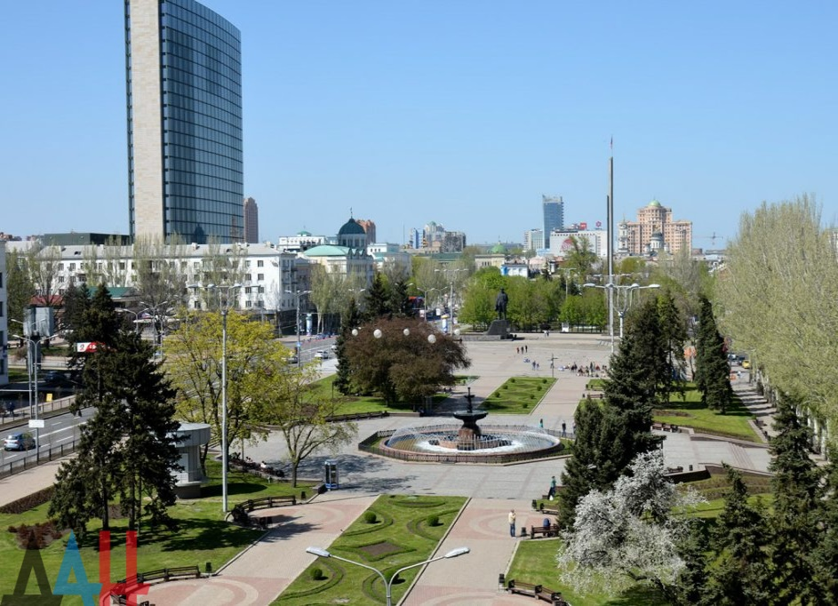
Большой Кремлёвский дворец
Царь -колокол

